Slide 1
Drive Rout Coverage
Bakul Mandlekar bmandlekar@marquistech.com

Slide 2
Drive Route Coverage : Telekom

Slide 3
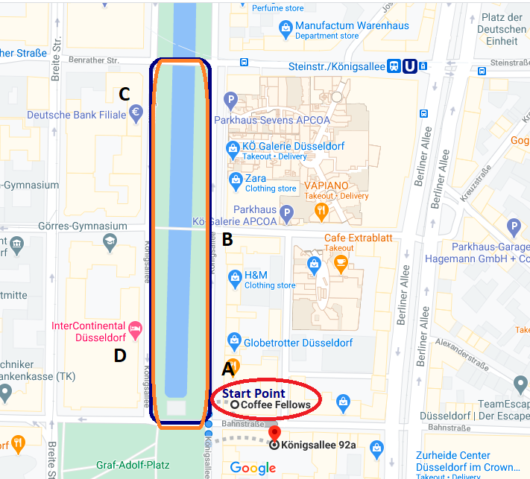
Operator: Telekom Band: N1 A: Coffee Fellows Königsallee 92, 40212 Düsseldorf B: SATURN Königsallee 56, 40212 Düsseldorf C: Deutsche Bank Branch Königsallee 45-47, 40212 Düsseldorf D: Inte rContinental Düsseldorf Königsallee 59, 40215 Düsseldorf

Slide 4
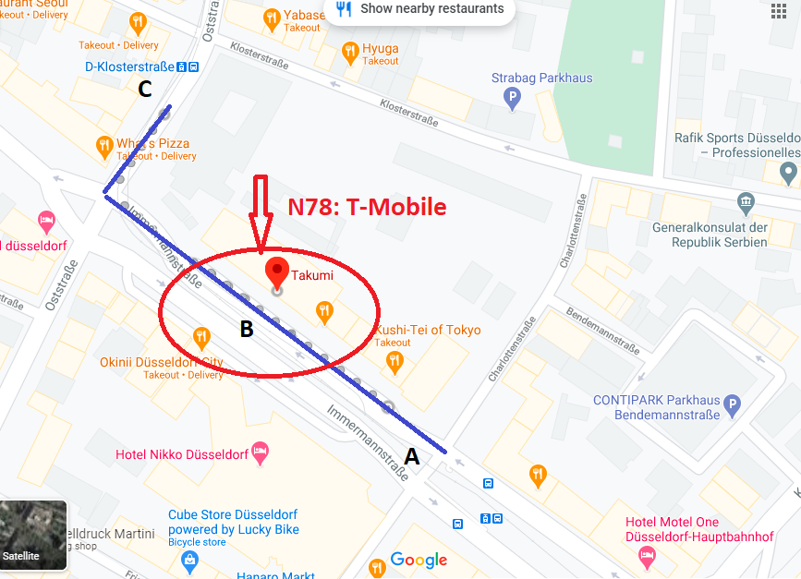
Operator: Telekom Band: N78 A: Düsseldorf-Stadtmitte 40210 Düsseldorf (51.223183, 6.789412) B: TAKUMI Immermannstraße 28, 40210 Düsseldorf C: D-Klosterstraße 40210 Düsseldorf

Slide 5
Drive Route Coverage : Vodafone

Slide 6
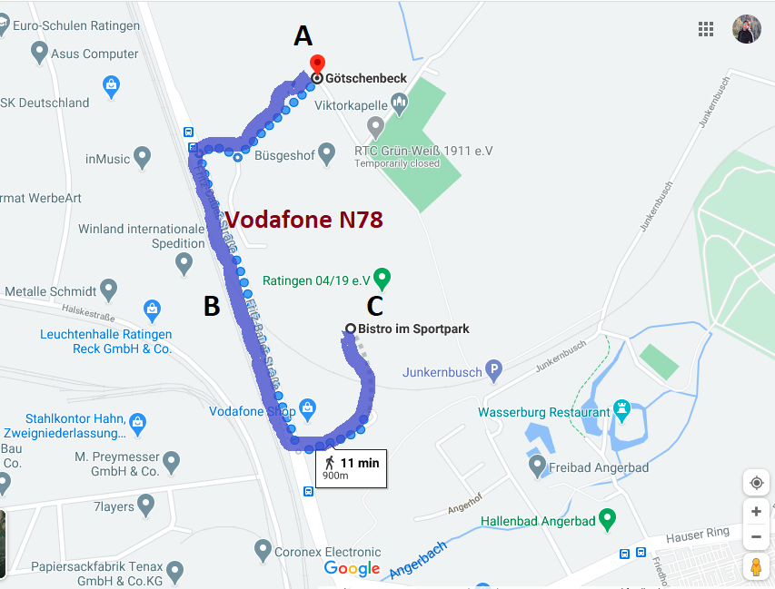
Operator: Vodafone Band: N78 A: Götschenbeck 40882 Ratingen 51.308843, 6.839174 B: L239 40878 Ratingen 51.305845, 6.837430 C: Bistro im Sportpark Götschenbeck 1a, 40882 Ratingen

Slide 7
Thank You..!!

